Slide 1
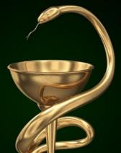
«Путь в медицину»
Выполнили: Лиханова Л.Е. учитель химии,
классный руководитель медицинского класса
МБОУ «СОШ № 39 имени П.Н. Самусенко»
Вторых Т.И. учитель биологии МБОУ «СОШ № 39 имени П.Н. Самусенко»

Slide 2
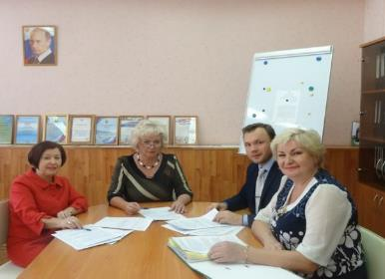
Начало

Slide 3
Цели
Создание условий для профессиональной самореализации и самоопределения учащихся старших классов

Slide 4
Задачи
Направить развитие интереса школьников к медицинской профессии через урочную и внеурочную деятельность: учебные курсы, внеклассные мероприятия, социальные практики, профориентационную работу
Привить интерес к медицинской профессии
Сформировать устойчивую мотивацию у школьников к получению медицинской профессии.
Обеспечить поступление детей, прошедших профориентацию медицинской направленности в специализированные классы химико-биологической направленности МБОУ СОШ № 39 на конкурсной основе.
Подготовить обучающихся к успешной сдачи ЕГЭ и поступлению в ВУЗы

Slide 5
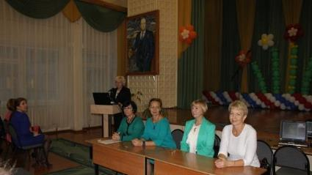
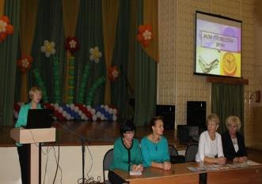
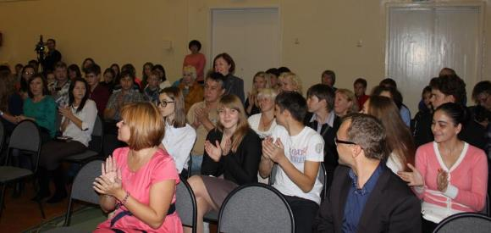
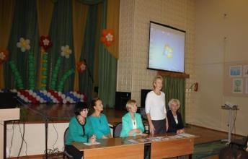
Пути реализации

Slide 6
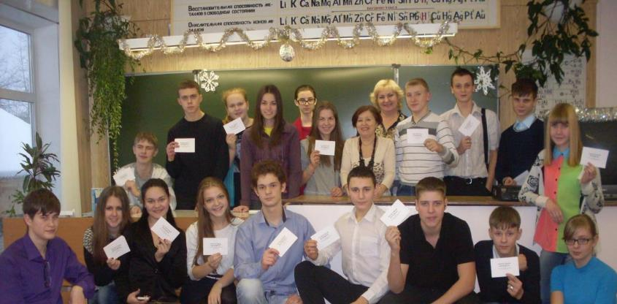
Пути реализации
Количество обучающихся, привлеченных к реализации проекта: В сентябре 2014 г. на базе МБОУ «СОШ № 39 имени П. Н. Самусенко» было сформировано 4 группы предпрофильной подготовки по химико- биологическому направлению, состоящие из обучающихся 9-х классов школ Падунского и Правобережного округов. Всего было привлечено 64 обучающихся 9-х классов из школ: МБОУ «СОШ № 8», МБОУ «СОШ № 15», МБОУ «СОШ № 19», МБОУ «СОШ № 43», МБОУ «СОШ № 45», МБОУ «Лицей № 1», МБОУ «СОШ № 39 имени Петра Николаевича Самусенко».

Slide 7
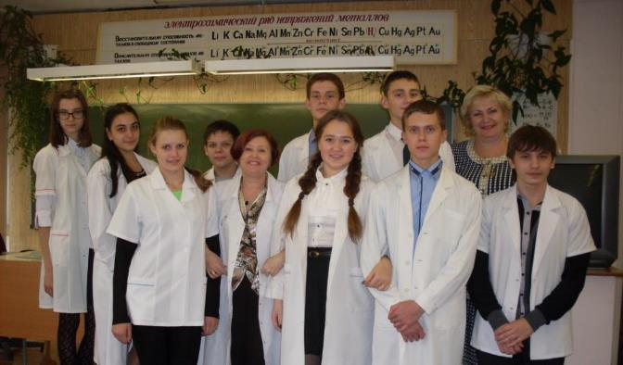
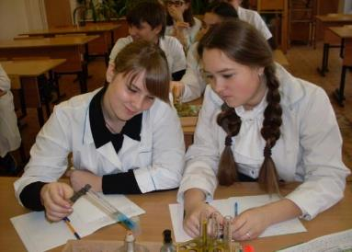
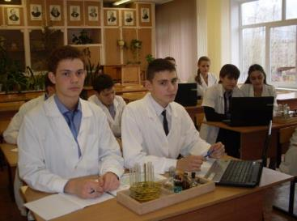
Пути реализации

Slide 8
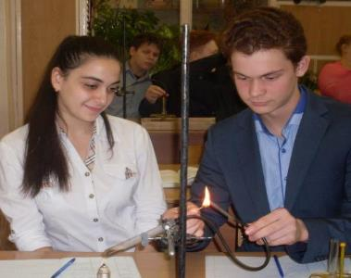
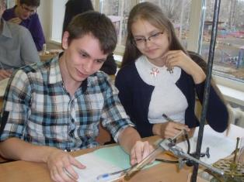
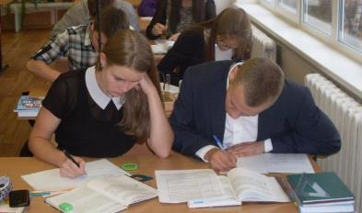
Пути реализации

Slide 9
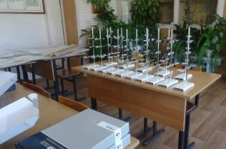
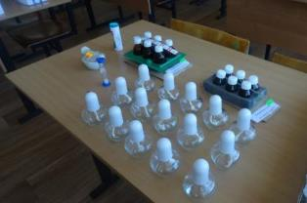
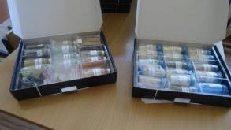
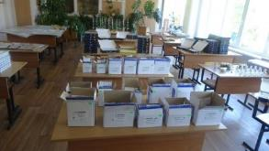
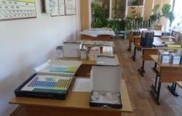
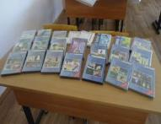
Оснащение кабинета

Slide 10
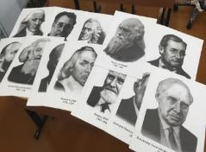
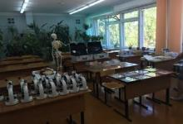
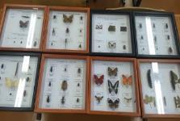
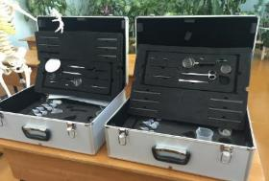
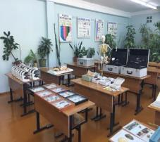
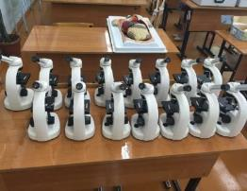
Оснащение кабинета

Slide 11
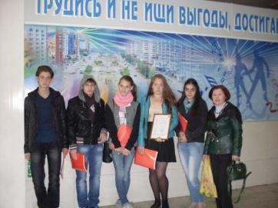
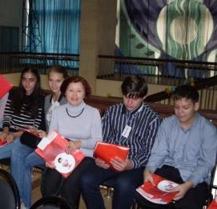
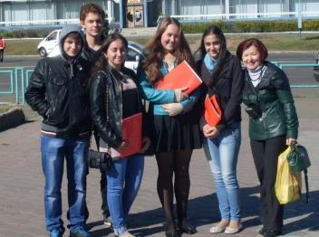
Молодежный форум

Slide 12
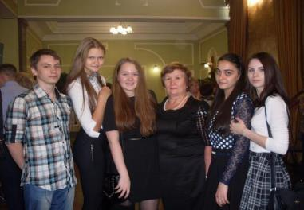
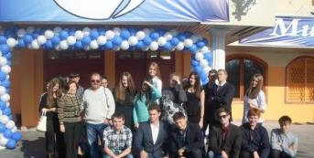
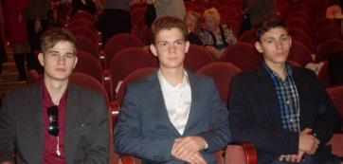
Симпозиум врачей

Slide 13
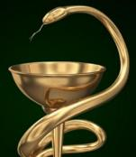
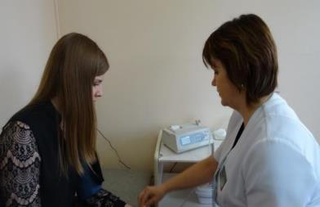
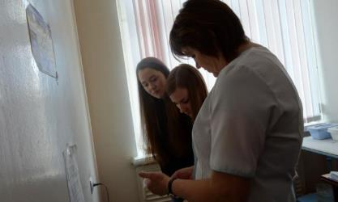
Центр Здоровья

Slide 14
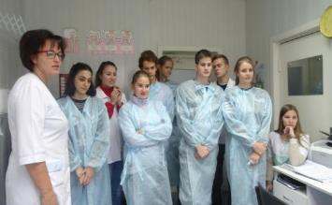
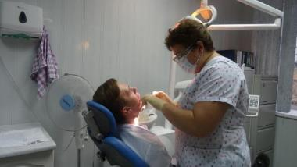
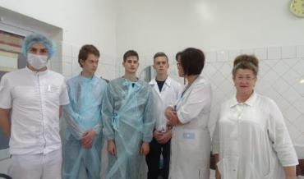
Стоматология

Slide 15
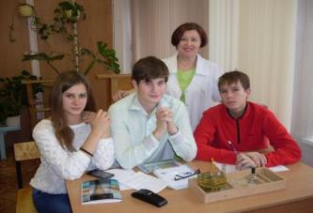
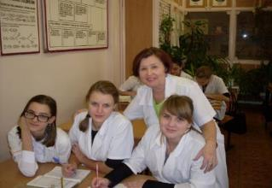
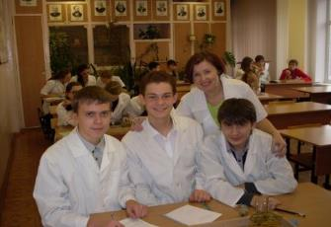
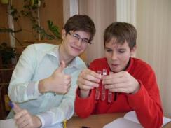
Турнир «Юный медик»

Slide 16
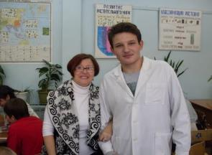
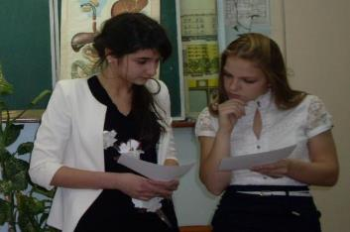
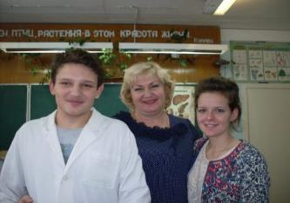
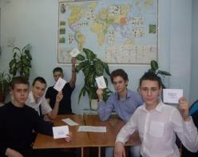
«Счастливый случай»

Slide 17
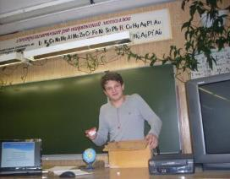
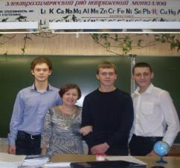
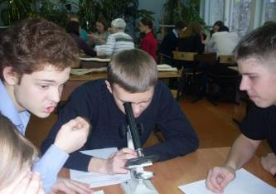
Интеллектуальный конкурс «Что? Где? Когда?»

Slide 18
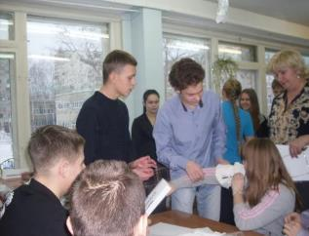
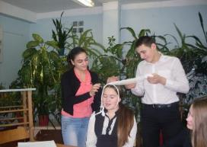
«Юный спасатель»

Slide 19
Интеллектуальный конкурс «Эрудит»

Slide 20
Результативность
Динамика результатов по химии
 | 9 класс 2014-2015 уч. год | 10 класс 2015-2016 уч. год
Успеваемость | 100,00% | 100,00%
Качество | 62,96% | 87,50%
Средний балл | 3,78% | 4,21%

Slide 21
Результативность
Динамика результатов по биологии
 | 9 класс 2014-2015 уч. год | 10 класс 2015-2016 уч. год
Успеваемость | 100,00% | 100,00%
Качество | 70,34% | 95,83%
Средний балл | 3,94% | 4,29%

Slide 22
Результативность

Slide 23
Наши выпускники-наша гордость! Они учатся и работают не только в городе Братске, но и во всех уголках необъятной России!

Slide 24
Результативность
Данный проект «Территория РУСАЛА «Путь в медицину»» дал возможность большинству обучающимся данного класса поступить в высшие и средние медицинские заведения нашего региона ( г. Иркутск, г. Красноярск, г. Томск, г. Братск, г. Саянск).

Slide 25
Вывод
Данный проект «Территория РУСАЛА «Путь в медицину»» позволил оснастить кабинеты лабораторным оборудованием для полноценного проведения учебных занятий, получения обучающимися прочных знаний по профильным предметам, связанных с выбором профессий медицинской направленности. Выдача целевых направлений в медицинские ВУЗы в рамках целевой подготовки специалистов с высшим медицинским образованием обеспечит возвращение их после обучения в город Братск.

Slide 26
Наши выпускники-наша гордость! Они учатся и работают не только в городе Братске, но и во всех уголках необъятной России!

Slide 27
Результативность

Slide 28
Спасибо за внимание! Творческих успехов!

